Slide 1
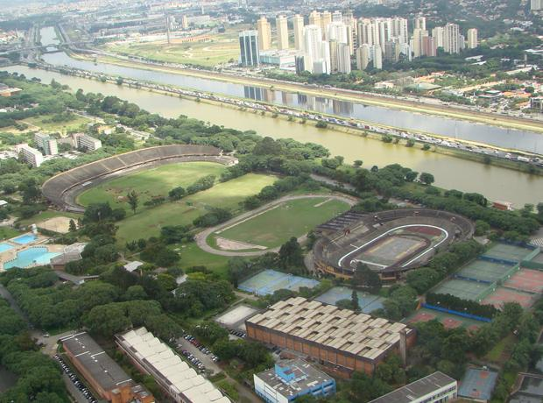

Slide 2
Centro Esportivo na promoção da integração dos estudantes
Professor Emilio Miranda
Centro de Práticas Esportivas da USP
cepeusp@usp.br

Slide 3
Histórico
Atividade física e esportiva na USP
Instituída em 29 de novembro de 1971 (Portaria GR 1661)
Gestão do Prof. Dr. Miguel Reale , Reitor
Criação da Divisão de Esportes junto à COSEAS.
Extinta a Divisão de Esportes, foi criado o
Centro de Práticas Esportivas da Universidade de São Paulo – (Resolução 659 de 21/05/75).

Slide 4
Missão
Oferecer à comunidade USP programas de
atividades físicas, esportivas e recreação, além de
propiciar aos seus usuários a prática espontânea
de atividade física, com vistas ao bem-estar e à
melhoria da qualidade de vida, estendendo esses
serviços à comunidade externa na medida de suas
possibilidades.

Slide 5
Programas de atividades físicas e esportivas - Níveis
Iniciação
Para quem teve pouco ou nenhum contato com a modalidade/atividade, sendo o iniciante orientado a desenvolver habilidades motoras elementares exigidas nessa fase da prática.
Aperfeiçoamento
Para quem já desenvolveu a habilidade e conhece a modalidade. Nesta fase o aluno aprofunda o aprendizado dos fundamentos e técnicas, além de aprimorar as habilidades motoras e o condicionamento físico.

Slide 6
Programas de atividades físicas e esportivas - Modalidades
Alongamento
Badminton
Basquetebol
Boxe educativo
Caminhada
Canoagem
Capoeira
Condicionamento físico
Musculação
Corrida
Exercícios localizados
Exercícios para iniciantes
Deep Running
Fitness
Futebol
Ginástica Olímpica
Hidroginástica
Judô
Karatê
Mat pilates
Musculação
Natação
Programa de Emagrecimento
Remo
Soft Tênis
Treinamento funcional
Tênis
Voleibol
Yoga

Slide 7
Grade dos Cursos
Horários | Modalidades | Professores
170 | 29 | 41

Slide 8
Atividades físicas e esportivas
Programas
Comunidade USP | 4583
Comunidades USP e externa
Comunidade infantojuvenil | 102
Adultos a partir de 30 anos | 1045
Terceira idade | 769
Atividades físicas adaptadas | 369
Total | 6868

Slide 9
Programas de atividades físicas e esportivas
Comunidade USP - Alunos
Programas | 1 Semestre | 2 Semestre | Total
Regular | 1985 | 1928 | 3913
Adultos a partir de 30 anos | 94 | 107 | 201
Atividades físicas adaptadas | 68 | 49 | 117
Total | 2147 | 2084 | 4231

Slide 10
Competições
Volta da USP
Ranking de tênis de campo
Torneio aberto de tênis universitário
Torneio de duplas de tênis
Torneio individual de tênis de campo
Torneio interno de karatê, coletivo e individual
Torneio de levantamento de supino
Torneio paulista interuniversidades de ginástica olímpica
Regata Universitária de Remo
Clínica de Capoeira
Torneios de Canoagem

Slide 11
Competições internacionais
Torneios Internacionais de Futebol de Campo, de 1978 a 1984, na Argentina, com a participação da USP, das Universidades de Buenos Aires, de La Plata e Universidade Mayor del Uruguay.
Torneio Universitário Brasil - Estados Unidos, participação da USP e as Universidades Berkley, Stanford e Saint Mary’s College, entre 1992 e 1996 (aproximadamente).

Slide 12
Competições internacionais
Copa Brasil-Japão de Futebol, Agosto de 1995, sediada no CEPEUSP (organizada pelo Cepeusp e Pró-Reitoria de Cultura e Extensão Universitária)
Campeonato Mundial de Caratê, Varsóvia, outubro de 1998
Atletismo, Ekiden Feminino, corrida de revezamento realizada em Osaka, Japão, de 1985 a 1995.

Slide 13
Difusão Cultural
Campanhas educativas:
Caminhar é bom, dê o primeiro passo
Cartão Vermelho ao sedentarismo
Higiene nas piscinas
Publicações:
Ginástica laboral
Benefícios da prática correta das artes marciais
Capoeira do engenho a universidade
Cadernos do Cepeusp - histórico das modalidades

Slide 14
Difusão Cultural

Slide 15
Competições organizadas pela LAAUSP com suporte do CEPEUSP
Bichusp
Copa USP
Jogos da Liga
Torneio USP

Slide 16
Projeto Rugby 2º Semestre 2014
Em parceria com a Pró-Reitoria de Graduação implantamos o Programa Rugby/USP, com objetivo de fomentar e estimular esse esporte na comunidade acadêmica da universidade.
Desenvolvemos, também, o Torneio USP/Rugby/SEVEN com a participação de 12 equipes masculinas e 8 femininas, a se realizar nos dias 8 e 9 de novembro, no Cepeusp.

Slide 17
Relacionamento Intercampi
O CEPEUSP mantém um estreito relacionamento de cooperação com os CEFER’s fora da Capital:
Bauru
São Carlos
Ribeirão Preto
Pirassununga
Piracicaba
Lorena
EACH/Leste

Slide 18
Projeto com Pró-Reitoria de Graduação: Atividade Física Orientada
O programa visa o incentivo à prática de atividades físicas e esportivas no início da vida acadêmica dos alunos na Universidade.
A proposta contempla créditos aos alunos que tiverem 70% de frequência às aulas.

Slide 19
Participação em grandes movimentos
Jogos Olímpicos 2016:
Cessão de espaço para treinamento de delegações estrangeiras
Programa de voluntários
Desenhando para o movimento

Slide 20
Desenhado para o Movimento
Movimento global em prol da atividade física
CONSTATAÇÃO
A INATIVIDADE FÍSICA tornou-se normal no mundo
ACÕES
Criar experiências positivas para as crianças desde cedo
+
Integrar a atividade física ao dia a dia das pessoas
CEPEUSP
Líder global do DTM no Brasil – interlocutor da plataforma na USP
DESAFIO: Alavancar agenda de ações em prol da atividade física no CEPEUSP, na USP e na sua esfera de influência, articulando iniciativas de ENSINO-PESQUISA-EXTENSÃO

Slide 21
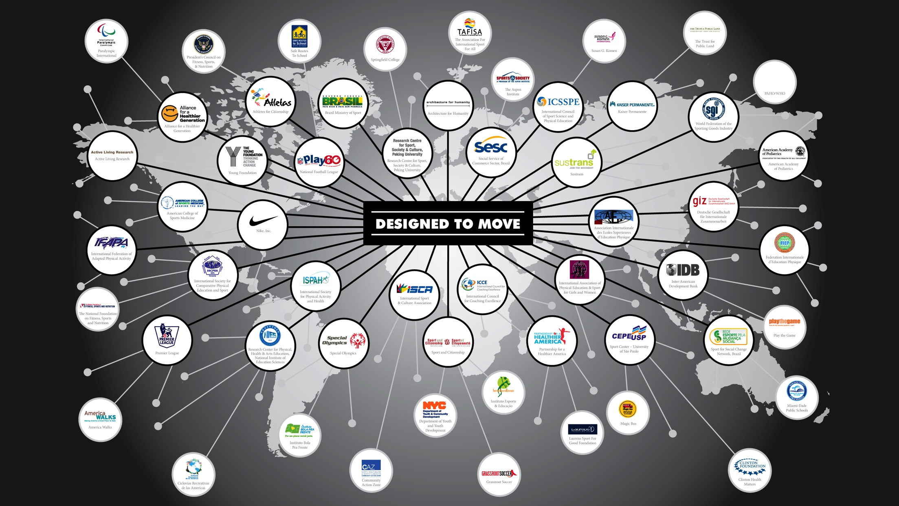
Desenhado para o Movimento Líderes Globais

Slide 22
Desenhado para o Movimento Líderes Brasileiros

Slide 23
Obrigado

